Slide 1

Сложные задачи на проценты-это просто!
Презентацию подготовила:
учитель математики МАОУ СОШ с. Большой Мелик
Ловягина Галина Александровна

Slide 2

Из истории понятия «процент»
Употребление термина «процент» в России начинается в конце 18-века. Долгое время под процентами понималось исключительно прибыль или убыток на каждые 100 рублей. Проценты принимались только в торговых и денежных сделках. Затем область их применения расширилась.

Slide 3
Сложные проценты в реальной жизни
Сложные проценты— форма расчета дохода, основанная на присоединении к сумме долга начисленных, но невыплаченных процентов, начисление процентов на проценты, расчет процентов на два или большее число периодов, проводимый таким образом, что процент начисляется не только на исходную сумму, но и на процент, начисленный в предыдущем периоде.

Slide 4
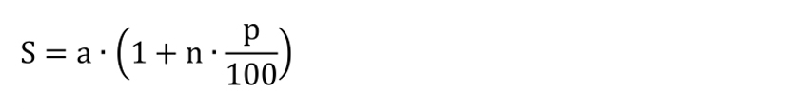
Формула для вычисления простых процентов
Если проценты начисляют на первоначальную сумму вклада, то говорят, что начисляют простые проценты.
где S – это итоговая сумма,
a – это первоначальная сумма,
n – количество расчётных периодов,
p – количество процентов

Slide 5
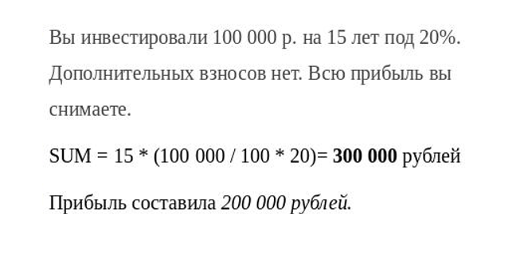
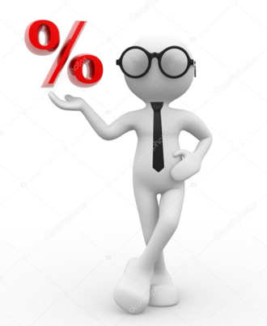
Простой процент

Slide 6
Формула для вычисления сложных процентов
Если в каждом расчётном периоде начисленный процент прибыли прибавляют к имеющемуся вкладу и в следующем периоде процент начисляется уже на эту сумму, то такие проценты называют сложными
где S – это итоговая сумма,
a – это первоначальная сумма,
n – количество расчётных периодов,
p – количество процентов.

Slide 7
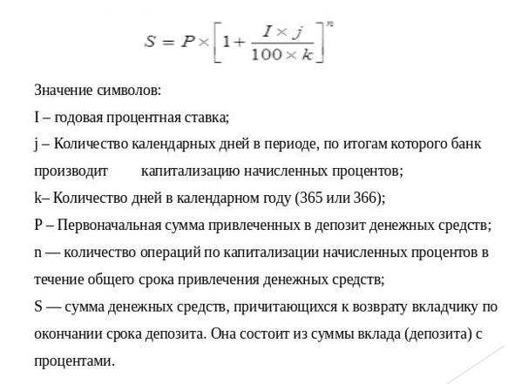
Формула сложных процентов

Slide 8
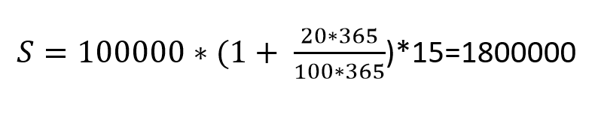
Сложный процент
Вы инвестировали 100 000 р. на 15 лет под 20%. Дополнительных взносов нет. Каждый год проценты прибыли прибавляются к основной сумме. рублей
Прибыль составит 1 700 000 рублей, что на 1 500 000 рублей больше, чем для простого процента Вложения с использованием сложного процента на порядок выгоднее, чем с простым процентом.

Slide 9
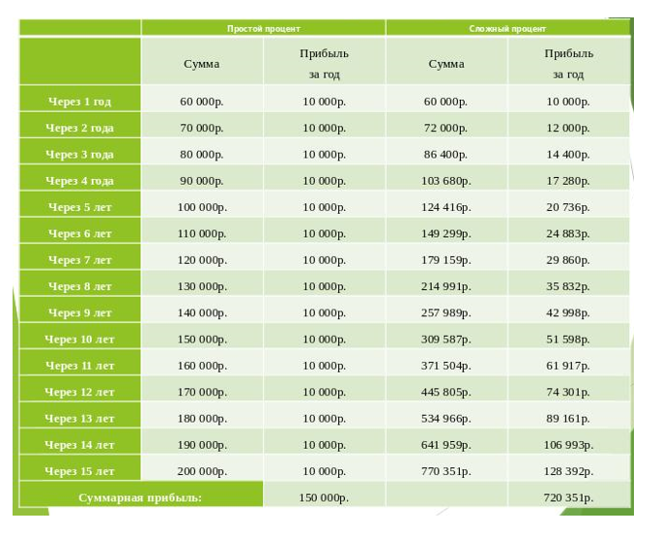
Сравнение прибыли с простым и сложным

Slide 10
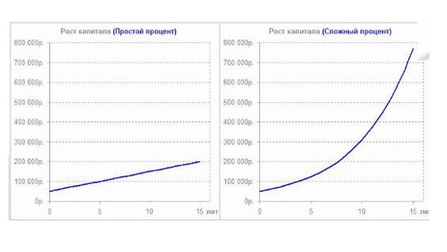

Slide 11
ЗАДАЧА НА ПРОСТЫЕ ПРОЦЕНТЫ
Завод в России выпускает в год 1500 автомобилей. В течение следующих двух лет производство будет увеличиваться на 10 % в год от этого количества.
Сколько автомобилей будет выпущено через два года?

Slide 12
Решение
10 % от 1500 = 150 (автомобилей) – прирост производства за год.
Через 1 год будет 1500 + 150 = 1650 (автомобилей).
Прирост количества выпускаемых автомобилей в год не меняется.
Через 2 года будет 1650 + 150 = 1800 (автомобилей).
Ответ: через 2 года будет выпущено 1800 автомобилей.

Slide 13
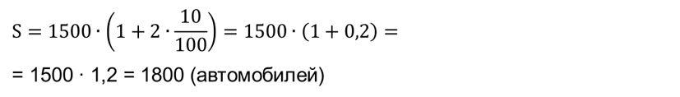

Slide 14
ЗАДАЧА НА СЛОЖНЫЕ ПРОЦЕНТЫ
В банк положили 5000 рублей под 10 % годовых. Сколько денег будет на счету через два года?
Здесь в каждом расчётном периоде начисленный процент прибыли прибавляется к имеющемуся вкладу и в следующем периоде процент начисляется уже на эту сумму, значит это задача на сложные проценты.

Slide 15
Решение
10 % от 5000 = 500 (руб.)
Через 1 год на счету будет:
5000 + 500 = 5500 (руб.)
По условию задачи за каждый год сумма вклада увеличивается на 10 % от суммы, находившейся на счету в начале года.
В начале второго года на счету будет 5500 руб.
10 % от 5500 рублей = 550 (руб.)
Через 2 года на счету будет:
5500 + 550 = 6050 (руб.)
Ответ: через 2 года на счету будет 6050 рублей.

Slide 16
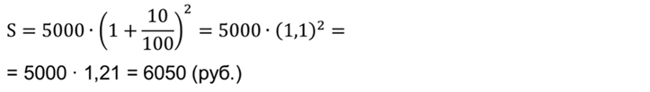
Решение задачи. Применяем формулу сложных процентов

Slide 17
СПАСИБО ЗА ВНИМАНИЕ!

